Slide 1
AQA Spanish GCSE
Work and Education
Vocabulary
Objectives:
To develop reading skills
To develop knowledge of vocabulary
To enhance memory skills

Slide 2
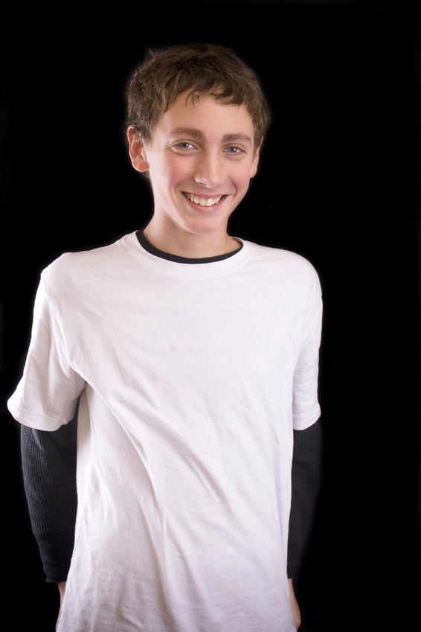
What is Peter saying about his school?
A mí me encanta mi colegio porque es muy moderno y tiene buenas instalaciones. Hay un gimnasio, una biblioteca muy grande y dos piscinas. Sin embargo estoy harto de los alumnos traviesos.

Slide 3
Add the correct Present Tense endings to the verb ‘ESTUDIAR’ (to study). Remember this is an AR Verb. Use your notes in your book or the Independent Learning Folder to help you with this.
TO STUDY | ESTUDIAR
I study | estudio
You (singular) study
He/she studies
We study
You (plural) study
They study

Slide 4
Match up the translations below
hay | a sports field
no hay | a hall
tenemos | there is
las aulas | badly-behaved students
una biblioteca | facilities
un campo de deportes | we have
un salón de actos | there isn’t
las instalaciones | classrooms
alumnos traviesos | a library
hay | there is
no hay | there isn’t
tenemos | we have
las aulas | classrooms
una biblioteca | a library
un campo de deportes | a sports field
un salón de actos | a hall
las instalaciones | facilities
alumnos traviesos | badly-behaved students

Slide 5
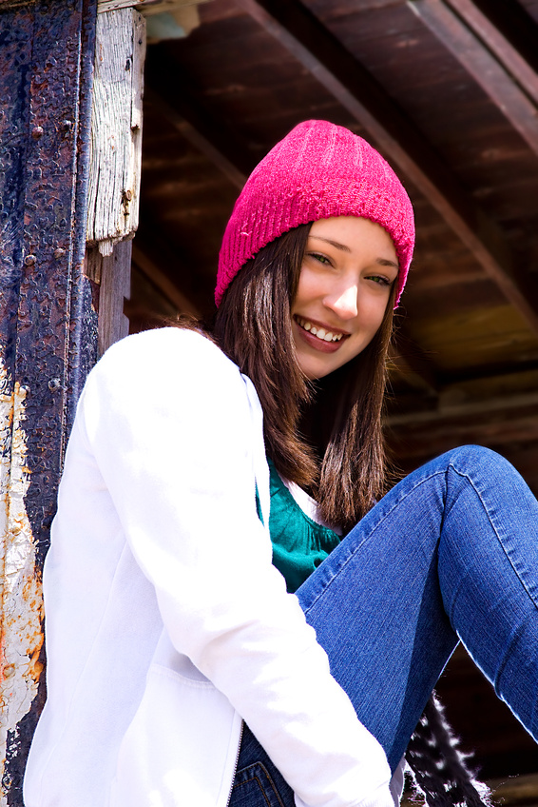
What is Jessica saying about her school?
A mí me gusta mucho mi colegio porque no tenemos que llevar uniforme y se puede comer chicle. Mi escuela primaria era muy diferente y tenía reglas muy estrictas.

Slide 6
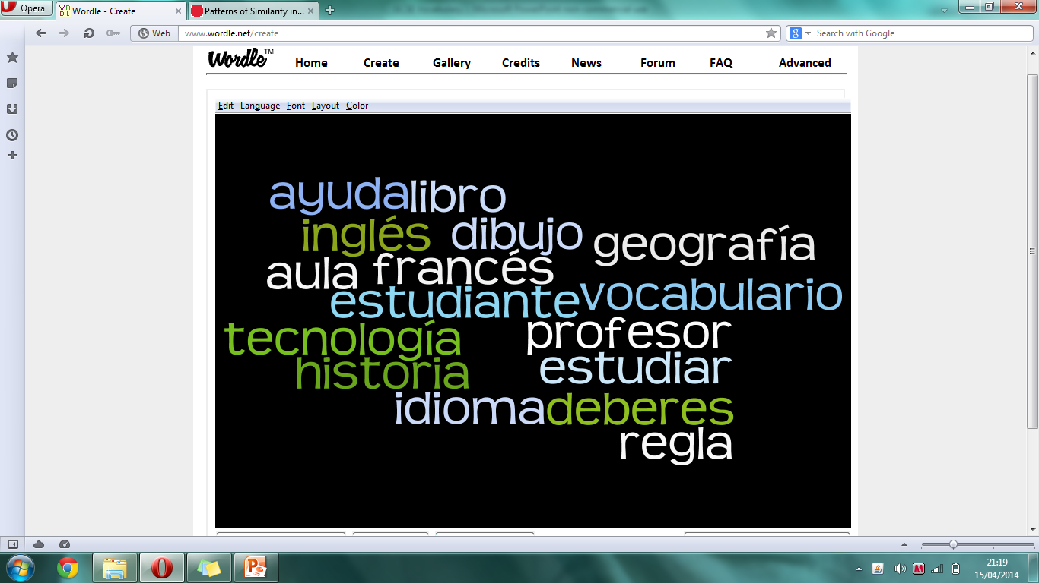
How many of these words do you already know? Look up the meanings of any you don’t and write these down.

Slide 7
Try to think of ways to remember translations of words. The more ridiculous, the better! Can you think of a way to remember these words? E.G. abogado = lawyer (imagine a lawyer eating an avocado).
aprobar | pass
fracasar | fail
pelearse | fight
molestar | annoy
el acoso escolar | bullying
las pruebas | tests
sacar buenas notas | get good marks

Slide 8
Translate these sentences into English.
Las clases empiezan a las ocho y media.
Como un plátano y bebo un batido de frutas en el recreo.
Charlo con mis amigos.
Hago mis deberes por la tarde.
Cuando llueve voy al instituto en coche con mi hermano.
Hay algunos alumnos traviesos en mi clase.
Hay buenas instalaciones en mi colegio.
Las reglas son tontas y inútiles.

Slide 9
How do these people travel to school and why?
Iba al instituto en coche pero ahora voy a pie para reducir los gases de escape y proteger el medio ambiente. | walk, environment
Voy a la escuela en autobús porque es más rápido que andar y también es muy barato para mis padres. | bus, quicker, cheap
Voy al colegio en tren porque no vivo cerca. Sin embargo es muy caro y siempre huele mal. | train, don’t live near
Cuando llueve voy al colegio en coche porque es cómodo pero normalmente en verano tengo que ir a pie y no me gusta porque soy tan perezosa. | car when it rains, comfortable, walk in summer

Slide 10
Unscramble the letters to find the translations of these words.
aprobar | pass
fracasar | fail
pelearse | fight
molestar | annoy
el acoso escolar | bullying
las pruebas | tests
sacar buenas notas | get good marks
bparroa | pass
fasrarca | fail
relpease | fight
stolmera | annoy
socoa rolasce | bullying
als rubeasp | tests
rasac bnueas tnoas | get good marks

Slide 11
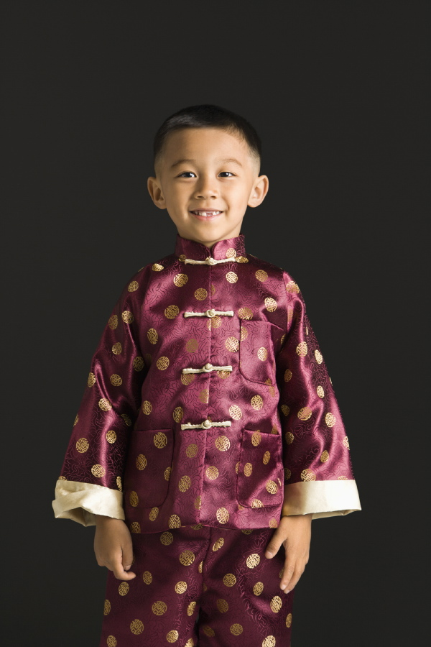
What is Simon saying about his school?
¡Me encanta mi escuela! Los profesores son muy amables y siempre nos ayudan. Nunca gritan y no nos dan demasiados deberes.

Slide 12
Translate these past tense sentences into English.
Cuando era joven la escuela era muy diferente.
No estudiaba español en la escuela primaria.
Tenía más amigos cuando era joven.
Jugaba al fútbol en el patio durante los recreos.
Hacía menos deporte.
Comía bocadillos de queso todos los días.

Slide 13

What is Lucille saying about her school?
Normalmente me gusta la escuela y mi asignatura preferida es el dibujo. Es tan divertido. Odio las matemáticas porque tengo miedo a la profesora – siempre grita y es muy estricta.

Slide 14
Try to think of ways to remember translations of words. The more ridiculous, the better! Can you think of a way to remember these words? E.G. abogado = lawyer (imagine a lawyer eating an avocado).
azafata | air hostess
bombero | fireman
dependiente | shop assistant
granjero | farmer
jefe | boss
periodista | journalist
carnicero | butcher

Slide 15
Translate these sentences into English.
No se debe hablar mientras que habla el profesor.
Se debe pedir permiso.
Las reglas son necesarias pero antecuadas.
Se puede llevar maquillaje.
No se puede comer chicle.
No se debe usar el móvil en clase o llegar tarde.

Slide 16
What does Lucille want to do when she finishes school?
En el futuro quiero tener éxito y ganar mucho dinero. Me gustaría vivir en el extranjero también.

Slide 17
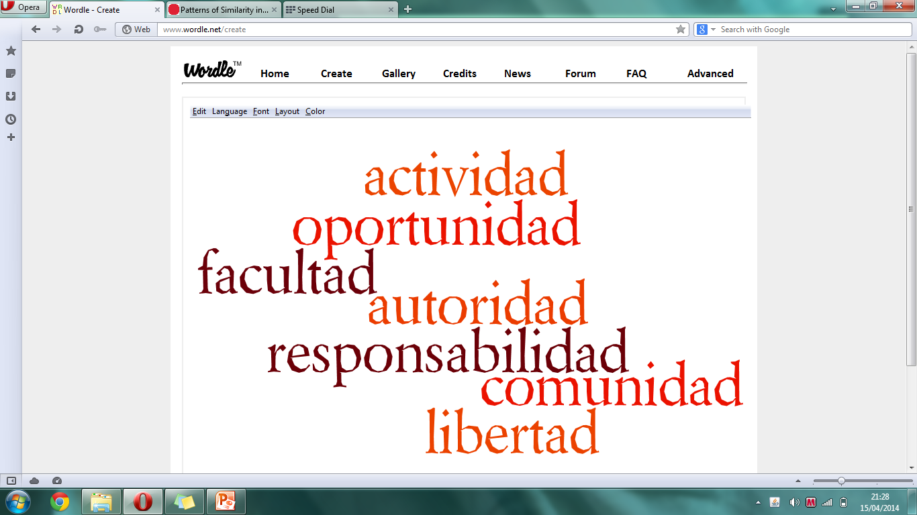
Words that end in ‘ity’ in English will often end in ‘ad’ in Spanish. Can you work out these cognates?

Slide 18
What are Jessica’s plans for the future?
El año que viene voy a buscar un empleo o tomar un año libre. No quiero ir a la universidad.

Slide 19
Match up the translations below
anuncio | part time
entrevista | appointment
cita | advert
solicitud | interview
título | boss
horario de trabajo | application
jefe | a good salary
un buen saldo | university degree
a tiempo parcial | hours of work
anuncio | advert
entrevista | interview
cita | appointment
solicitud | application
título | university degree
horario de trabajo | hours of work
jefe | boss
un buen saldo | a good salary
a tiempo parcial | part time

Slide 20

What is happening on the 10th March?
miércoles el 10 de marzo
Entrevista 15:00
ANSWER: interview

Slide 21
Translate these phrases using the Immediate Future Tense. Use any notes in your books, vocabulary books or in the Independent Learning Folders to help you with this.
TO STUDY | ESTUDIAR
I am going to study | voy a estudiar
You (singular) are going to study
He/she is going to study
We are going to study
You (plural) are going to study
They are going to study

Slide 22

Match the jobs to the images
abogado
peluquero
escritor
periodista
estar en paro

Slide 23
What does Simon want to do in the future?
En el futuro si saco buenas notas voy a ir a la universidad para estudiar idiomas después de tomar un año libre.

Slide 24
Translate these sentences into English.
Me encantaría trabajar con niños.
Me gustaría trabajar con animales.
He trabajado en un equipo.
Soy entusiasta y ambicioso.
Quiero ser abogado porque me fascina.
Quiero ser peluquero porque me facina.

Slide 25
What is happening on the 8th April?
lunes el 8 de abril
Entrevista 12:00
ANSWER: interview

Slide 26
Add the correct Present Tense endings to the verb ‘TRABAJAR’ (to work). Remember this is an AR Verb. Use your notes in your book or the Independent Learning Folder to help you with this.
TO WORK | TRABAJAR
I work | trabajo
You (singular) work
He/she work
We work
You (plural) work
They work

Slide 27

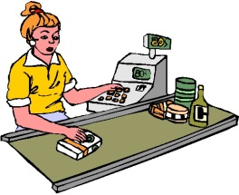

Match the phrases to the images
reparto periódicos
trabajo como dependiente
cuido a niños
trabajo como jardinero
gano mucho

Slide 28
Translate these sentences into English.
Es un trabajo difícil.
Odio trabajar solo.
Está mal pagado.
Odio el jefe y las horas son largas.
Están en huelga.
Puede ser estresante.

Slide 29
What are Peter’s plans for the future?
Cuando sea mayor viajaré mucho porque quiero ver el mundo. Voy a ir a la universidad para estudiar el comercio y después trabajaré como hombre de negocios. No voy a casarme ni tener hijos. Mi carrera es más importante.

Slide 30
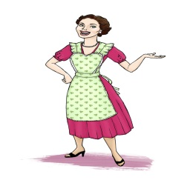

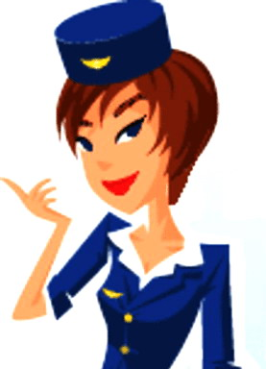
Match the jobs to the images
azafata
ama de casa
cartero
cajero
cocinero

Slide 31

What does Jim like about his job?
A mí me gusta la variedad y trabajar en contacto con la gente. Odio el jefe pero el trabajo está bien pagado.

Slide 32
Translate these sentences into English.
Me gusta la variedad.
Esta bien pagado.
Me gusta tener responsabilidades.
Me encanta trabajar en contacto con la gente.
Me encanta trabajar en un equipo.
Hay que tener calificaciones.

Slide 33
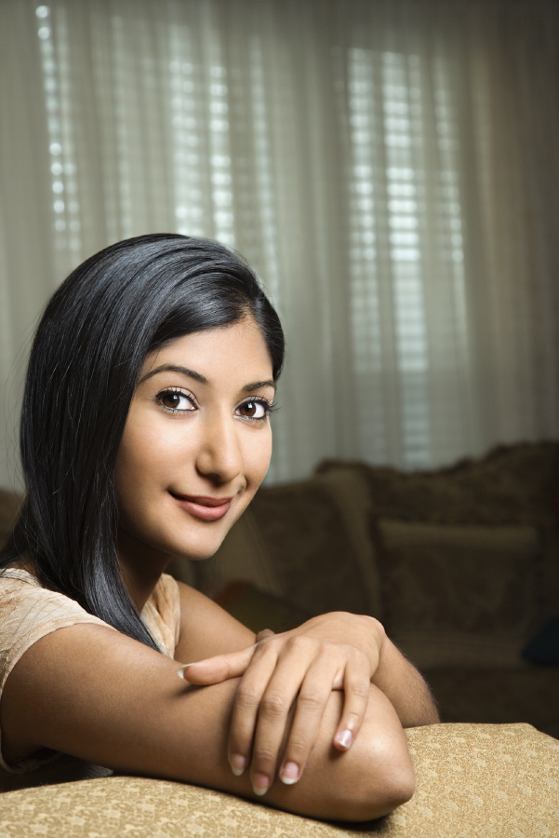
What does Marie like about her job?
Me encanta trabajar con ordenadores y tengo un buen saldo también.

Slide 34
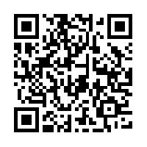
Scan this to find games to help you learn ‘Work and Education’ vocabulary

